Slide 1

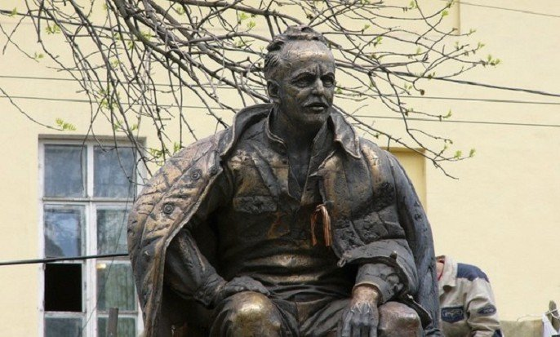
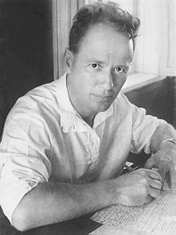
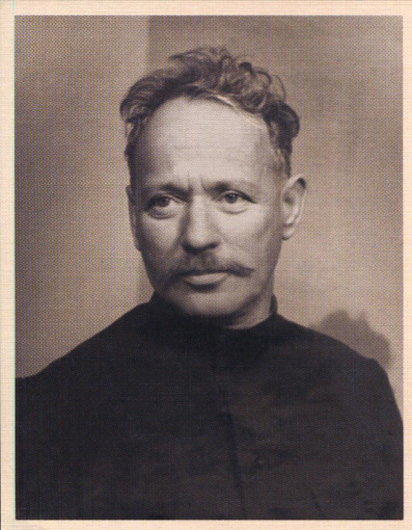
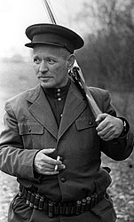
Михаил Александрович Шолохов

Slide 2
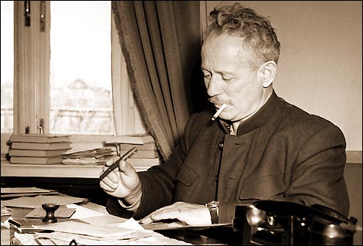
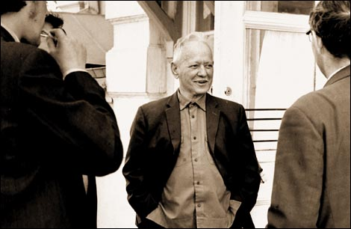
Михаил Александрович Шолохов
Михаил Александрович Шолохов родился на Дону в тысяча девятьсот пятом году. Он стал свидетелем «ключевых моментов» истории страны и в своем творчестве отразил все этапы борьбы и строительства нового государства: гражданскую войну, коллективизацию и Великую Отечественную войну. По Художественным и публицистическим произведениям Шолохова можно изучать историю нашего государства, настолько они правдивы, монументальны и многогранны. Он отображает жизнь такой, какой она была.

Slide 3

Донские рассказы
В Донских рассказах М.Шолохова нет поэтизации смерти, характерной для романтических поэм о героях революции. У Шолохова люди умирают безобразно просто, а его замечание о том, что седой ковыль - любимый образ романтиков - всего лишь поганая белобрысая трава без всякого запаха, окончательно развеяло все иллюзии.
Герои Донских рассказов не предаются возвышенным
раздумьям, они говорят о своем - порой будничном и
совсем непоэтичном. Такова жизнь, но именно такая
она прекрасна для Шолохова. Он мог бы повторить слова
Л.Толстого: "Герой же моей повести..., который всегда
был, есть и будет прекрасен - правда".

Slide 4

Поднятая целина
Роман «Поднятая целина» посвящён коллективизации на Дону и движению коммунистов-«25-тысячников». Здесь также высказанная авторская позиция соответствует официальной (приводятся даже цитаты из статей Сталина); однако образы главных персонажей (коммунистов и кулаков) и картины коллективизации далеко не столь однозначны.
Второй том «Поднятой целины» Шолохову не
давался, писал он его почти тридцать лет;
некоторые литературные критики утверждают,
что он заметно слабее первого,
композиционно растянут.

Slide 5
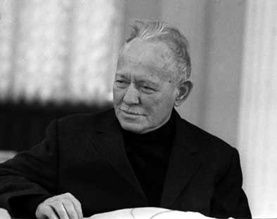
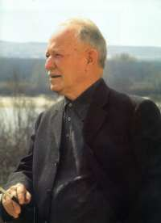
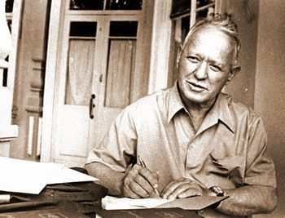
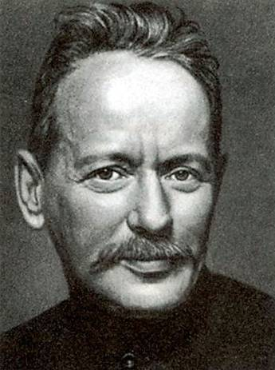
Шолохов

